Slide 1
Deep Learning 기초 4 (딥러닝 학습의 효율과 정확도를 높이는 기술들 2)
임세진
https://youtu.be/OwfxN46EuOU

Slide 2

01. 배치 정규화
02. 오버피팅을 막는 방법 – 가중치 감소, 드롭아웃
03. 효율적으로 하이퍼파라미터 값 찾기
04.
05.
Notes:
이 기법들을 사용하여 딥러닝 학습의 효율과 정확도를 높일 수 있음

Slide 3
01. 배치 정규화
<지난 세미나에서 마지막으로 설명한 부분>
<의문사항>
가중치 초깃값에 의존하지 않고 학습을 잘 진행할 수 있는 방법은 없을까?
가중치의 초깃값도 신경망 학습에서 중요
적절한 가중치 초깃값 ➔ 각 층의 활성화값 분포가 고르게 퍼짐 ➔ 원활한 학습
활성화함수의 종류에 따라 Xavier 초깃값과 He 초깃값이 있음
Notes:
자비에 | 히
배치 정규화 알고리즘 – 대부분의 사람들 사용

Slide 4
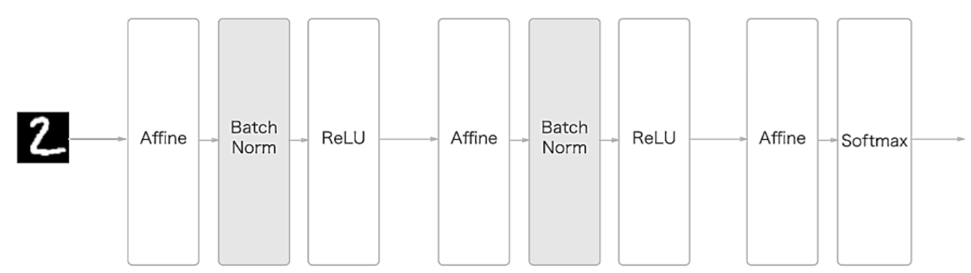
01. 배치 정규화
배치 정규화 (Batch Normalization)
학습하는 과정 자체를 전체적으로 안정화하여 학습 속도를 가속시킬 수 있는 근본적인 방법
각 layer마다 정규화하는 layer를 두어, 변형된 분포가 나오지 않도록(활성화값이 적절히 분포되도록) 조절함

Slide 5
01. 배치 정규화
특징 (정규화를 하는 이유)
학습을 빨리 진행할 수 있음 (학습 속도 개선)
초깃값에 크게 의존하지 않음 (초깃값 선택을 위한 초기 과정 삭제)
오버피팅 억제 (드롭아웃 등의 필요성 감소)
➔ 딥러닝 학습에서의 부정적인 요소 제거
Notes:
딥러닝의 학습시간이 긴데 줄여줌
초깃값을 고르기 위한 고민 과정 삭제
골치 아픈 요소들 제거

Slide 6
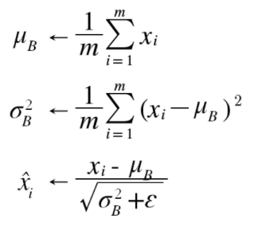


01. 배치 정규화
배치 정규화 알고리즘
① 미니배치 단위로 정규화 [데이터 분포의 평균이 0, 분산이 1이 되도록 정규화]
② 각 정규화 계층마다 정규화된 해당 데이터에 고유한 확대(Scale)와 이동(Shift) 변환 수행
평균
분산
이 과정을 활성화 함수의 앞/뒤에 삽입 ➔ 데이터 분포 치우침 방지
아주 작은 값 (0으로 나누게 되는 사태 방지)
이동
초깃값 $γ=1, β=0$ 부터 시작하여
학습하면서 적합한 값으로 조정
확대

Slide 7

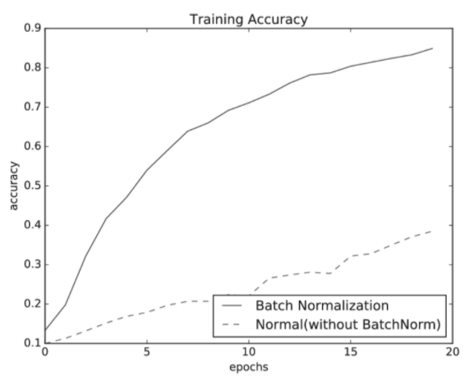
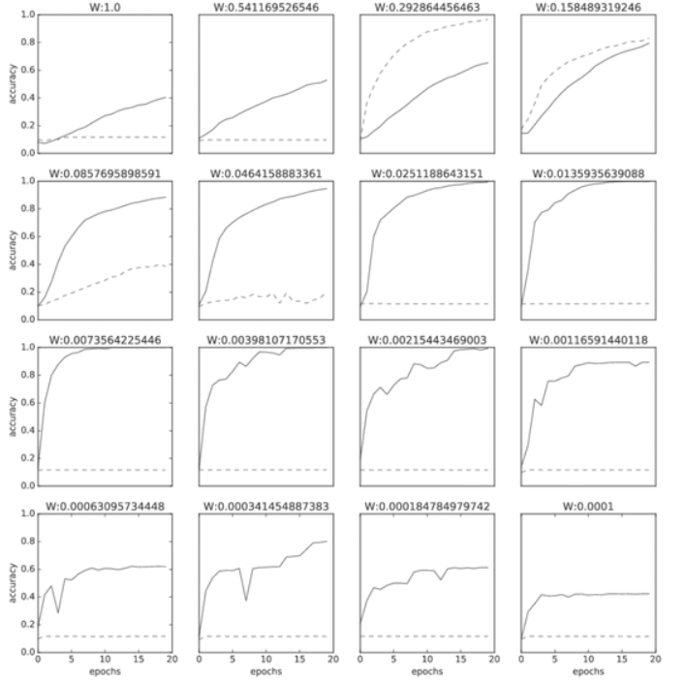
01. 배치 정규화
배치 정규화의 효과
➔ 배치 정규화를 사용하면 학습이 빨라지고 가중치 초깃값에 크게 의존하지 않아도 됨
표준편차
➔ 배치 정규화가 학습을 빨리 진전시킴을 알 수 있음
가중치 초깃값의 표준편차에 변화를 주어 학습 경과를 관찰한 그래프
Notes:
거의 모든 경우에서 배치 정규화를 사용했을 때가 학습 진도가 빠름
배치 정규화를 이용하지 않는 경우엔 초깃값이 잘 분포돼있지 않으면 학습이 전혀 진행되지 않는 모습도 확인 가능

Slide 8
02. 오버피팅을 막는 방법
오버피팅 (과적합)
신경망이 훈련 데이터에만 지나치게 적응되어 그 외의 데이터에는 제대로 대응하지 못하는 상태
But 기계학습은 범용 성능을 지향함
훈련 데이터에 포함되지 않은 아직 학습하지 않은 데이터가 주어져도 바르게 식별해야 바람직한 모델임
오버피팅을 억제하는 기술 중요 ★

Slide 9
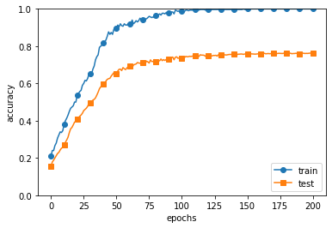
02. 오버피팅을 막는 방법
오버피팅이 일어나는 경우
매개변수가 많고 표현력이 높은 모델의 경우
훈련 데이터가 적은 경우
MNIST 데이터셋의 훈련 데이터(6만개) 중 300개 사용
7층 네트워크를 사용하여 네트워크 복잡도↑
각 층 뉴런 100개, 활성화 함수 ReLU
훈련 데이터와 시험 데이터의 정확도 차이가 큼
오버피팅 발생 (모델이 훈련데이터에만 적응해버림)
오버피팅이 발생한 상황
Notes:
100 에폭쯤부터 훈련데이터 정확도 거의 100%

Slide 10
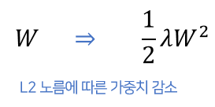

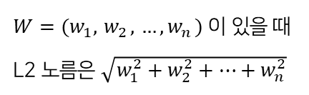
02. 오버피팅을 막는 방법 – 가중치 감소
가중치 감소 (Weight decay)
큰 가중치는 그에 상응하는 큰 페널티 부과 ➔ 오버피팅 억제
가중치 매개변수 값이 커서 오버피팅이 발생하는 경우 多
가중치의 제곱 노름(L2 노름)을 손실함수에 더해 가중치가 커지는 것을 억제
모든 가중치 각각의 손실함수에 $\frac{1}{2}λW^{2}$ 을 더함
$W=(w_{1},{ w}_{2},{ …, w}_{n})$ 이 있을 때
L2 노름은 $\sqrt{w_{1}^{2}+w_{2}^{2}+…+w_{n}^{2}}$
정규화의 세기를 조절하는 하이퍼파라미터
이 값이 클수록 큰 가중치에 대한 페널티도 ↑
Notes:
저 값을 손실함수에 더함

Slide 11
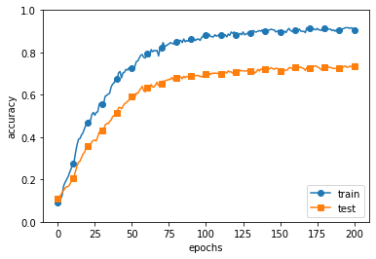
02. 오버피팅을 막는 방법 – 가중치 감소
특징
구현이 간단
지나친 학습 억제
오버피팅이 발생한 모습
가중치 감소를 적용한 모습
훈련 데이터와 시험 데이터의 정확도 차이가 줄었음 (오버피팅 억제 효과)
훈련 데이터에 대한 정확도가 100%에 도달하지 못했음

Slide 12
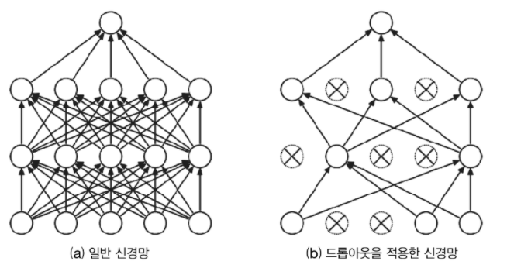
02. 오버피팅을 막는 방법 – 드롭아웃
드롭아웃 (Dropout)
신경망 모델이 복잡해질 경우 가중치 감소만으로는 오버피팅을 억제하기 어려움 ➔ 드롭아웃 기법 이용
뉴런을 임의로 삭제하면서 학습하는 방법
훈련 시 은닉층의 뉴런을 무작위로 골라 삭제 ➔ 삭제된 뉴런은 신호 전달 X (순전파, 역전파 모두 적용 )
Test 시 모든 뉴런에 신호 전달
단, Test 시에 각 뉴런의 출력에다가 훈련 때 삭제 안 한 비율을 곱하여 출력
무작위 삭제 ➔ 매번 다른 모델을 학습시키는 효과
Notes:
훈련 때 데이터를 흘릴 때마다 삭제할 뉴런 무작위로 선택
순전파 때 신호를 통과시키는 뉴런은 역전파 때도 그대로 통과. 반대의 경우도 동일 (차단)

Slide 13
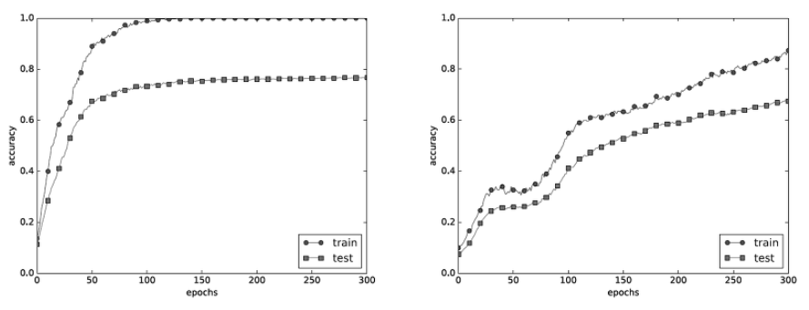
02. 오버피팅을 막는 방법 – 드롭아웃
드롭아웃을 이용하면 표현력을 높이면서도 오버피팅 억제 가능
MNIST 데이터셋의 훈련 데이터(6만개) 중 300개 사용
7층 네트워크를 사용하여 네트워크 복잡도↑
각 층 뉴런 100개, 활성화 함수 ReLU
오버피팅이 발생한 모습
드롭아웃을 적용한 모습 (dropout_ratio = 0.15)
Notes:
훈련 데이터랑 시험 데이터에 대한 정확도 차이 줄어듦
훈련 데이터에 대한 정확도가 100%에 도달 X

Slide 14
03. 효율적으로 하이퍼파라미터 값 찾기
하이퍼파라미터
각 층의 뉴런 수, 배치 크기, 매개변수 갱신 시의 학습률과 가중치 감소 등이 해당됨
하이퍼파라미터의 값을 적절히 설정하지 않으면 모델의 성능이 크게 떨어질 수 있음

Slide 15
03. 효율적으로 하이퍼파라미터 값 찾기
검증 데이터 (Validation data)
훈련 데이터 : 매개변수(가중치와 편향) 학습용 , 시험 데이터 : 신경망의 범용 성능 평가
하이퍼파라미터의 성능 평가용 데이터 (하이퍼파라미터 전용)
√ 하이퍼파라미터의 성능 평가 시 시험 데이터를 사용해서는 안됨
√ 하이퍼파라미터 값이 시험 데이터에 오버피팅 되기 때문 ➔ 범용 성능이 떨어지는 모델이 될 수 있음
보통 훈련 데이터의 20%를 검증 데이터로 분리함
Notes:
하이퍼파라미터 값의 적절함 여부를 시험 데이터로 확인하게 됨 -> 하이퍼파라미터 값이 시험 데이터에만 적합하도록 조정돼버림

Slide 16
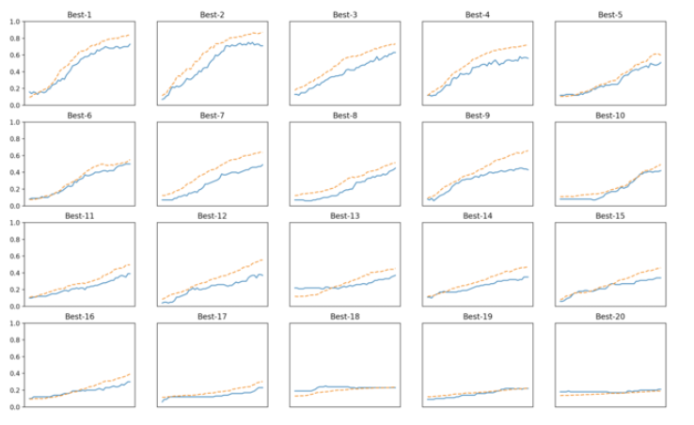
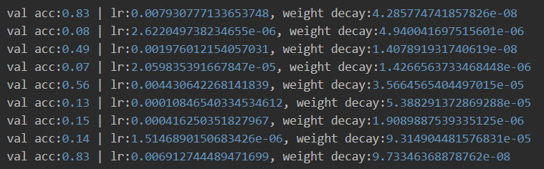

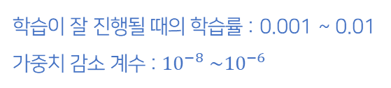
03. 효율적으로 하이퍼파라미터 값 찾기
하이퍼파라미터 최적화
하이퍼파라미터의 ‘최적 값’이 존재하는 범위를 줄여나가는 것이 핵심
하이퍼파라미어 값의 대략적인 범위 설정 (${10}^{−3} \sim {10}^{3}$ 로그 스케일)
설정된 범위 내에서 무작위로 하이퍼파라미터 값 추출 (샘플링)
해당 값으로 학습 후, 검증 데이터로 정확도를 평가 (시간 단축을 위해 에폭을 작게 설정)
정확도에 따라 위 작업(2-3단계)을 반복하여 범위를 좁혀감
압축된 범위에서 값을 하나 선택
학습이 잘 진행될 때의 학습률 : 0.001 ~ 0.01
가중치 감소 계수 : ${10}^{−8} \sim {10}^{−6}$
Notes:
무작위로 샘플링해 탐색하는 것이 좋은 결과를 낸다고 함
10의 거듭제곱 단위로 범위 지정

Slide 17
감사합니다

